Slide 1
Herzlich Willkommen

Slide 2
Wo stecken eigentlich überall Computer drin?
Notes:
Laptop
Handy
Konsole
Auto

Slide 3
Wer hat seinen Eltern schon mal etwas beigebracht?
Notes:
Diskussion mit den Workshopteilnehmenden
Welche Anwendungen sind bekannt?
Beispiele sammeln und danach die Beispiele der Folien aufführen.
Mögliche Beispiele sind:
- Chat Bots (ChatGPT, Bing, Google Bard, etc.)
- Bild Generatoren (Midjourney, Dalle E, Stable Diffusion, Adobe Firefly)
- Autonomes Fahren
- Bilderkennung / Klassifizierung (z.B Gesichtserkennung, Erkennen von Krankheiten, etc.)
- Vorhersagen (Wetter, Aktienmarkt, Verkehrsaufkommen, etc.)
- Empfehlungen (Musik, Filme, Produkte, Social Media Inhalte etc.)

Slide 4
Wer möchte mir etwas beibringen?
Notes:
Diskussion mit den Workshopteilnehmenden
Welche Anwendungen sind bekannt?
Beispiele sammeln und danach die Beispiele der Folien aufführen.
Mögliche Beispiele sind:
- Chat Bots (ChatGPT, Bing, Google Bard, etc.)
- Bild Generatoren (Midjourney, Dalle E, Stable Diffusion, Adobe Firefly)
- Autonomes Fahren
- Bilderkennung / Klassifizierung (z.B Gesichtserkennung, Erkennen von Krankheiten, etc.)
- Vorhersagen (Wetter, Aktienmarkt, Verkehrsaufkommen, etc.)
- Empfehlungen (Musik, Filme, Produkte, Social Media Inhalte etc.)

Slide 5
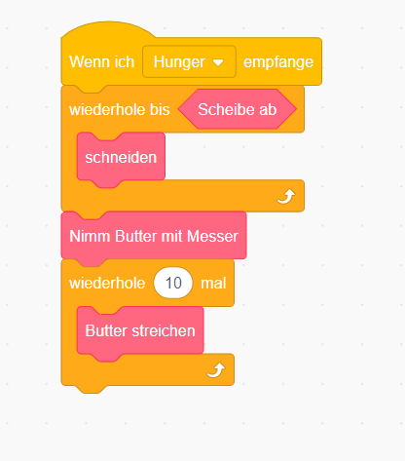
Algorithmus: Butterbrot

Slide 6
Wie kann man einem Computer etwas beibringen?

Slide 7
Wie kann man einem Computer etwas beibringen?
Programmieren
Künstliche Intelligenz
(lernt selbst)
Notes:
… beides wollen wir heute machen

Slide 8
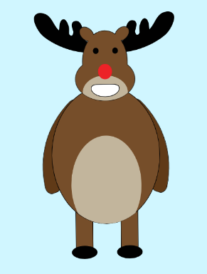
Computern etwas beibringen: Programmieren
→ Wir programmieren ein Geschenk
Notes:
→ Weihnachten
Bildquellen fehlen
(amazon)

Slide 9
Programmiert:
Emails schreiben
Texte und Präsentation erstellen
Komplizierte Berechnungen
Bilder bearbeiten
Internetseiten anzeigen
Notes:
→ Weihnachten
Bildquellen fehlen
(amazon)

Slide 10
Wo gibt es schon KI in Eurem Leben?
Notes:
Diskussion mit den Workshopteilnehmenden
Welche Anwendungen sind bekannt?
Beispiele sammeln und danach die Beispiele der Folien aufführen.
Mögliche Beispiele sind:
- Chat Bots (ChatGPT, Bing, Google Bard, etc.)
- Bild Generatoren (Midjourney, Dalle E, Stable Diffusion, Adobe Firefly)
- Autonomes Fahren
- Bilderkennung / Klassifizierung (z.B Gesichtserkennung, Erkennen von Krankheiten, etc.)
- Vorhersagen (Wetter, Aktienmarkt, Verkehrsaufkommen, etc.)
- Empfehlungen (Musik, Filme, Produkte, Social Media Inhalte etc.)

Slide 11
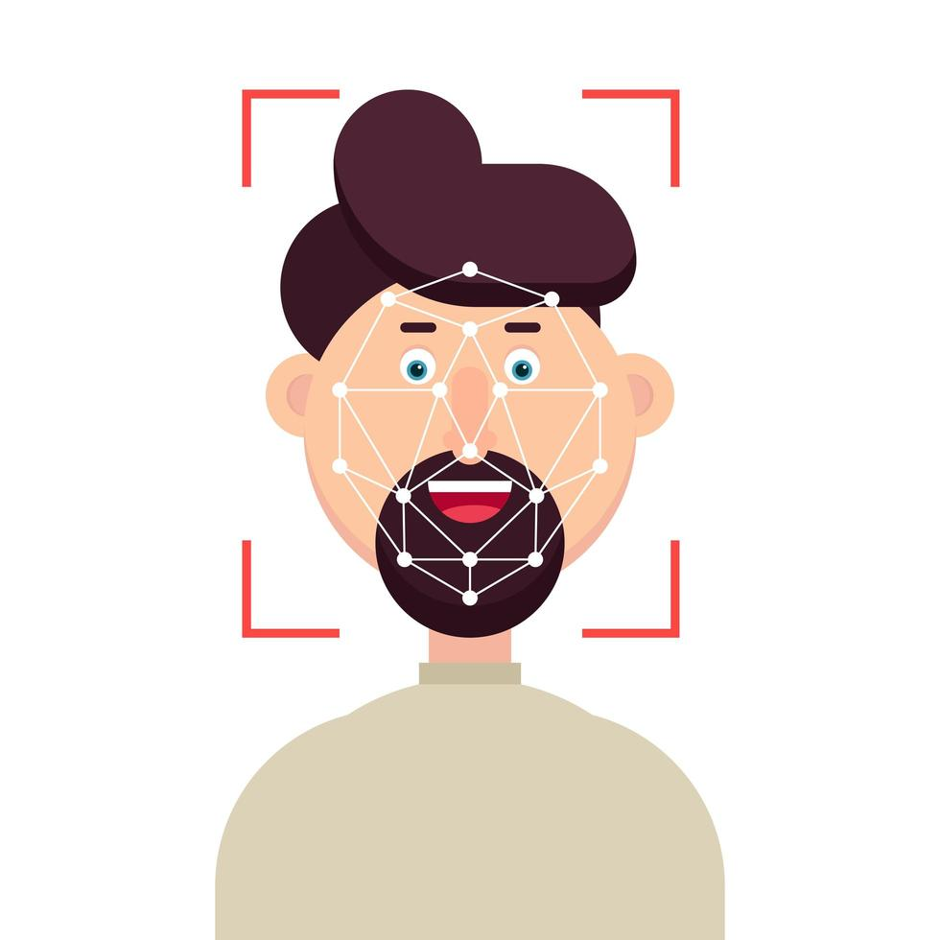
Beispiel: Face ID
Face Vectors by Vecteezy
Notes:
Face ID benutzt Maschinelles Lernen um Veränderungen im Gesicht zu lernen. So ist es z.B. möglich trotz Brille, Make Up und Bartwuchs das korrekte Gesicht zu erkennen.
Die Software lernt also dazu was die Person ausmacht und merkt sich kleine Veränderungen.
Bei größeren Veränderungen, wie z.B. einen Vollbart rasieren, muss in der Regel neu verifiziert werden. Aber auch dass kann das System mit der Zeit lernen.
Generell nutzt FaceID einen Infrarot Laser und Kamera, mit dem ein Tiefenbild von dem Gesicht angefertigt wird. Dieses Bild wird dann mit dem Originalbild verglichen um den Zugriff aus das Smartphone zu erlauben.
Quelle: https://www.vecteezy.com/vector-art/1873023-facial-id-recognition-vector-illustration

Slide 12
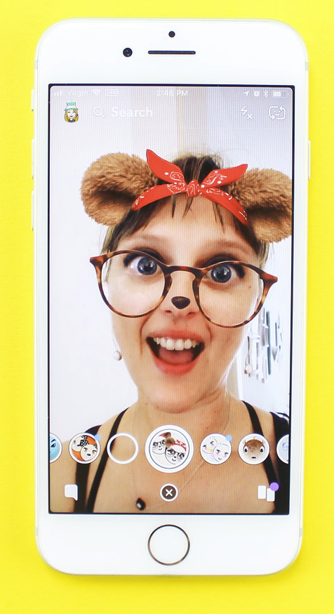
Beispiel: Social Media Filter
snapchat filter von Stock Catalog lizensiert unter CC BY 2.0
Notes:
Gesichts / Schönheits – Filter (Face- / Beautyfilter)
Hier wird primär Gesichtserkennung eingesetzt, was ein typischer Einsatzzweck von maschinellem Lernen ist.
Anhand der erkannten Details im Gesicht werden diese verändert oder Elemente darüber gelegt.
Alternative Ansätze verwenden die Gesichtsdaten um mittels Bildgenerierungs-KI eine stilisierte Version des Gesichts zu erstellen.

Slide 13
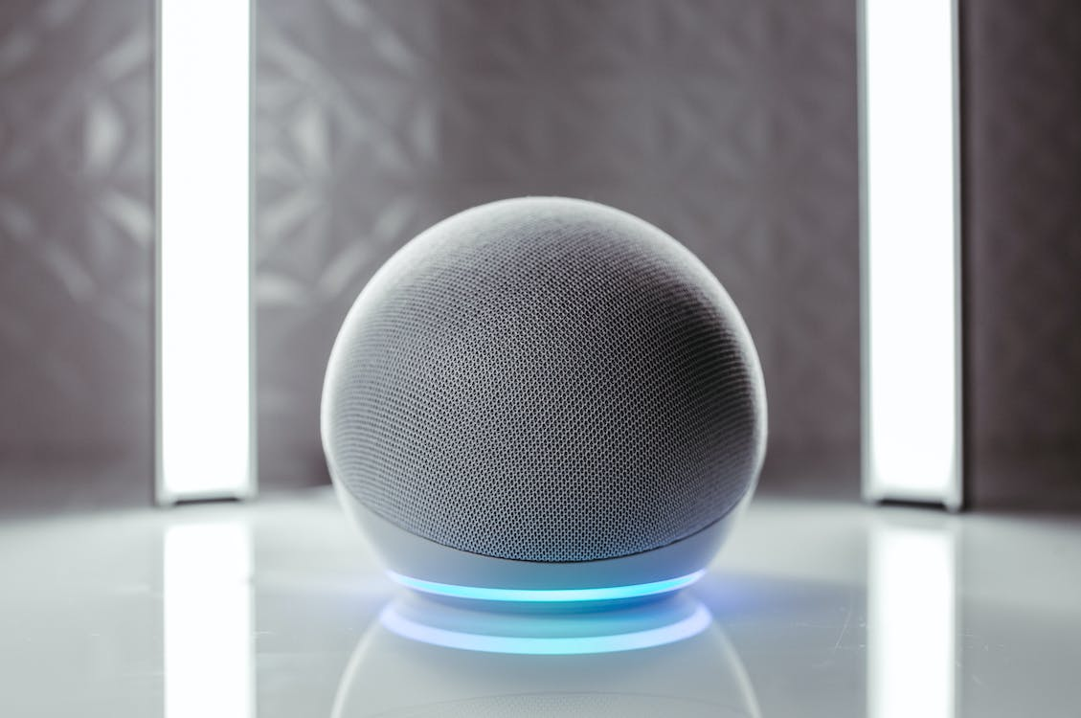

Beispiel: Assistenzsysteme
Notes:
Beispiele: Amazon Alexa, Apple Siri, Google Home, Microsoft Cortana
Machine Learning wird für Spracherkennung und Spracherzeugung verwendet. Je nach zu erledigender Aufgabe nutzen die Geräte im Hintergrund auch KI- oder ML-Methoden.
Bildquellen (Free use, no attribution):
https://www.pexels.com/photo/close-up-photo-of-gray-round-speaker-14309809/
https://www.pexels.com/photo/black-iphone-7-on-brown-table-699122/

Slide 14
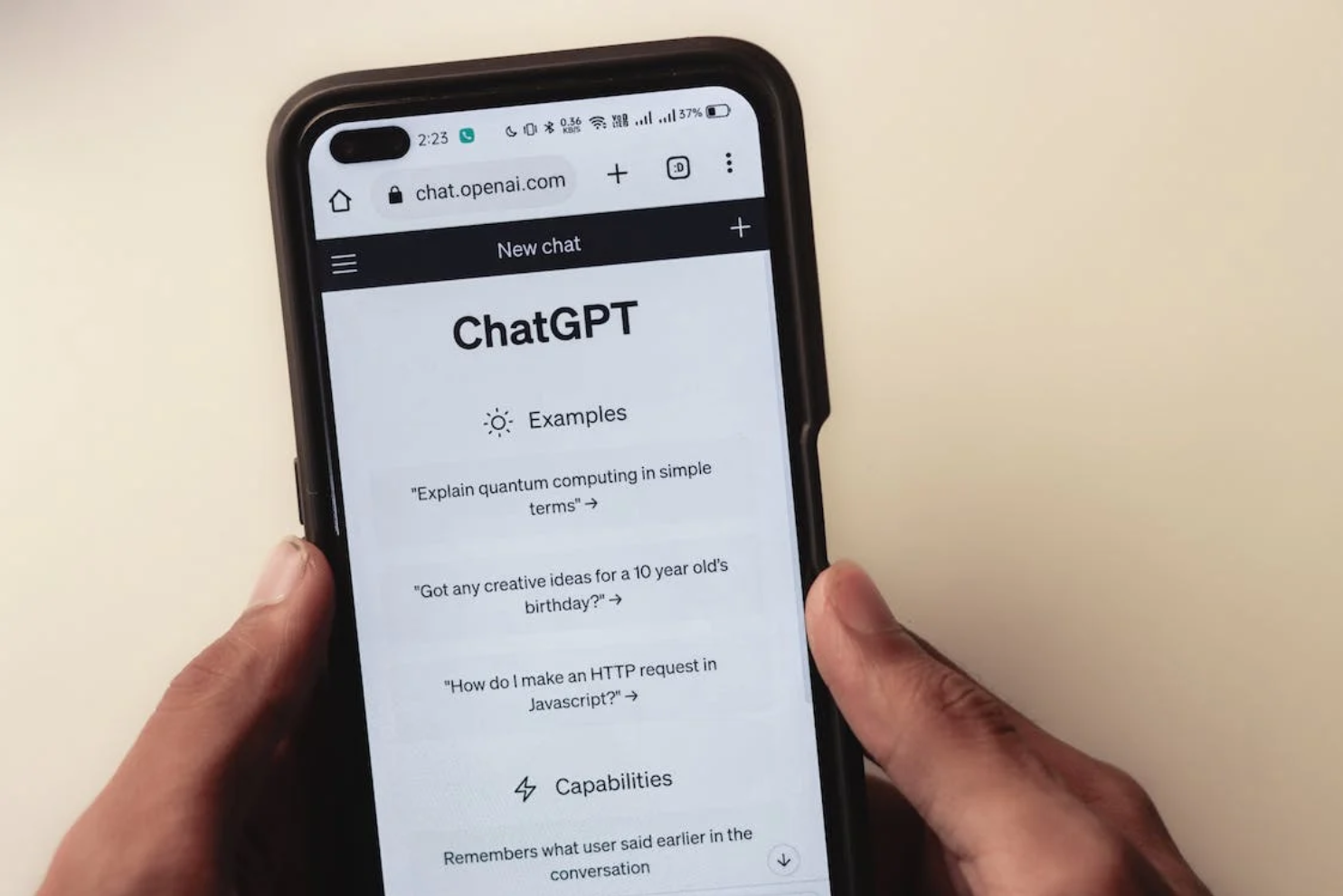
Beispiel: Sprachmodelle
Notes:
Beispiel: ChatGPT, Google Bart
Sprachmodelle werden in Chat-Systemen und Suchmaschinen verwendet. Sie werden anhand vieler Texte trainiert und erlernen so neben der eigentlichen Sprache auch das in den Texten enthaltene Wissen.
Sie haben gelernt, wie Wörter bzw. Wortbestandteile in Zusammenhang stehen und sind somit in der Lage ein sinnvolles nächstes Wort bzw. Wortbestandteil vorherzusagen. So können sie schrittweise
ganze Texte generieren.
Bildquelle: https://www.pexels.com/photo/webpage-of-chatgpt-a-prototype-ai-chatbot-is-seen-on-the-website-of-openai-on-a-smartphone-examples-capabilities-and-limitations-are-shown-16629368/

Slide 15
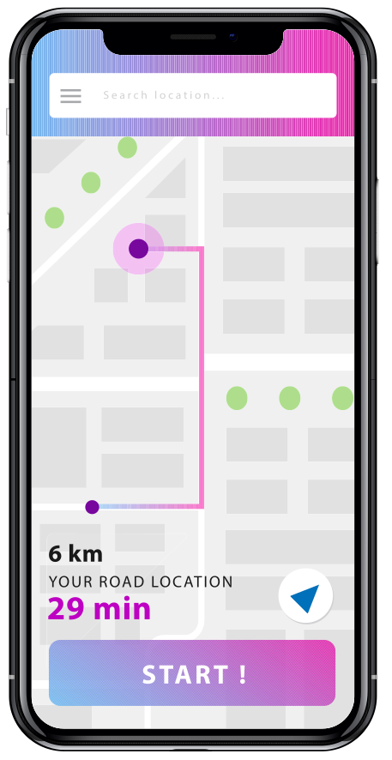
Beispiel: Navigationsapps
Cartography Vectors by Vecteezy
Notes:
Beispiel: Google Maps – Effiziente Routenplanung
In der Applikation werden Echtdaten zum Verkehr gesammelt und per maschinellem Lernen das Verkehrsaufkommen vorhergesagt.
Entsprechend der Vorhersage werden auch alternative Routen vorgeschlagen.
Bildquelle:
https://www.vecteezy.com/vector-art/13516113-map-gps-navigation-app-ux-ui-concept-mobile-map-application-smartphone-app-search-map-navigation-technology-map-city-navigation-maps-city-street-gps-tracking-location-tracker-vector

Slide 16
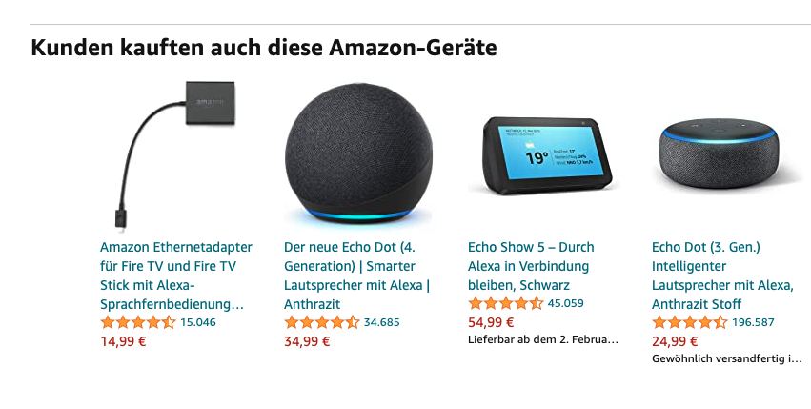
Beispiel: Empfehlungssysteme
Notes:
Amazon – Produktvorschläge
Auf Basis des Kaufverhaltens der Kunden werden zum Teil weitere Produkte vorgeschlagen die per maschinellem Lernen ermittelt werden.
Ähnliche Beispiele: Instagram Feed, Netflix Empfehlungen

Slide 17
Was ist eigentlich KI?
Was ist Machine Learning?
Worin besteht der Unterschied?
Notes:
Diskussionen über KI und ML, u.a. anhand der zuvor zusammengetragenen Beispiele

Slide 18
Welche Grundfähigkeiten können Maschinen erlernen?
Notes:
Übersicht über die Grundfähigkeiten von KI
→ Kann entweder im Diskussionsformat anhand der vorigen Beispiele erfolgen oder direkt von der Teamer*in präsentiert werden

Slide 19
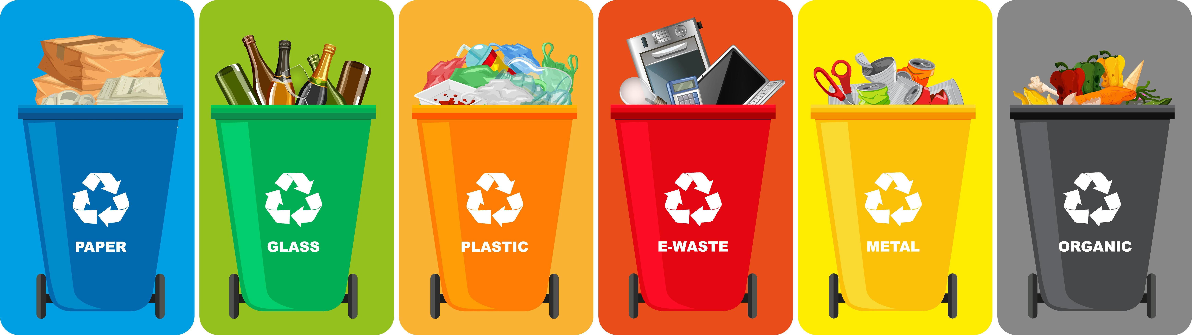
Objekte erkennen (Klassifikation)
Recycling Vectors by Vecteezy
Notes:
Unter Klassifikation versteht man die Einordnung von Objekten in festgelegte Kategorien (Klassen), bspw. verschiedene Kategorien von Müll.
Anhand der Daten erlernt der Computer, was die verschiedenen Kategorien voneinander unterscheidet. Dies funktioniert mit verschiedenen Arten von Daten: Bilder, Texte, Audio oder auch mit für Menschen nicht wahrnehmbaren Phänomenen wie Ultraschall oder Infrarotlicht.
Bildquelle: https://www.vecteezy.com/vector-art/1363174-colorful-recycle-bins-with-recycle-symbol-isolated
19

Slide 20
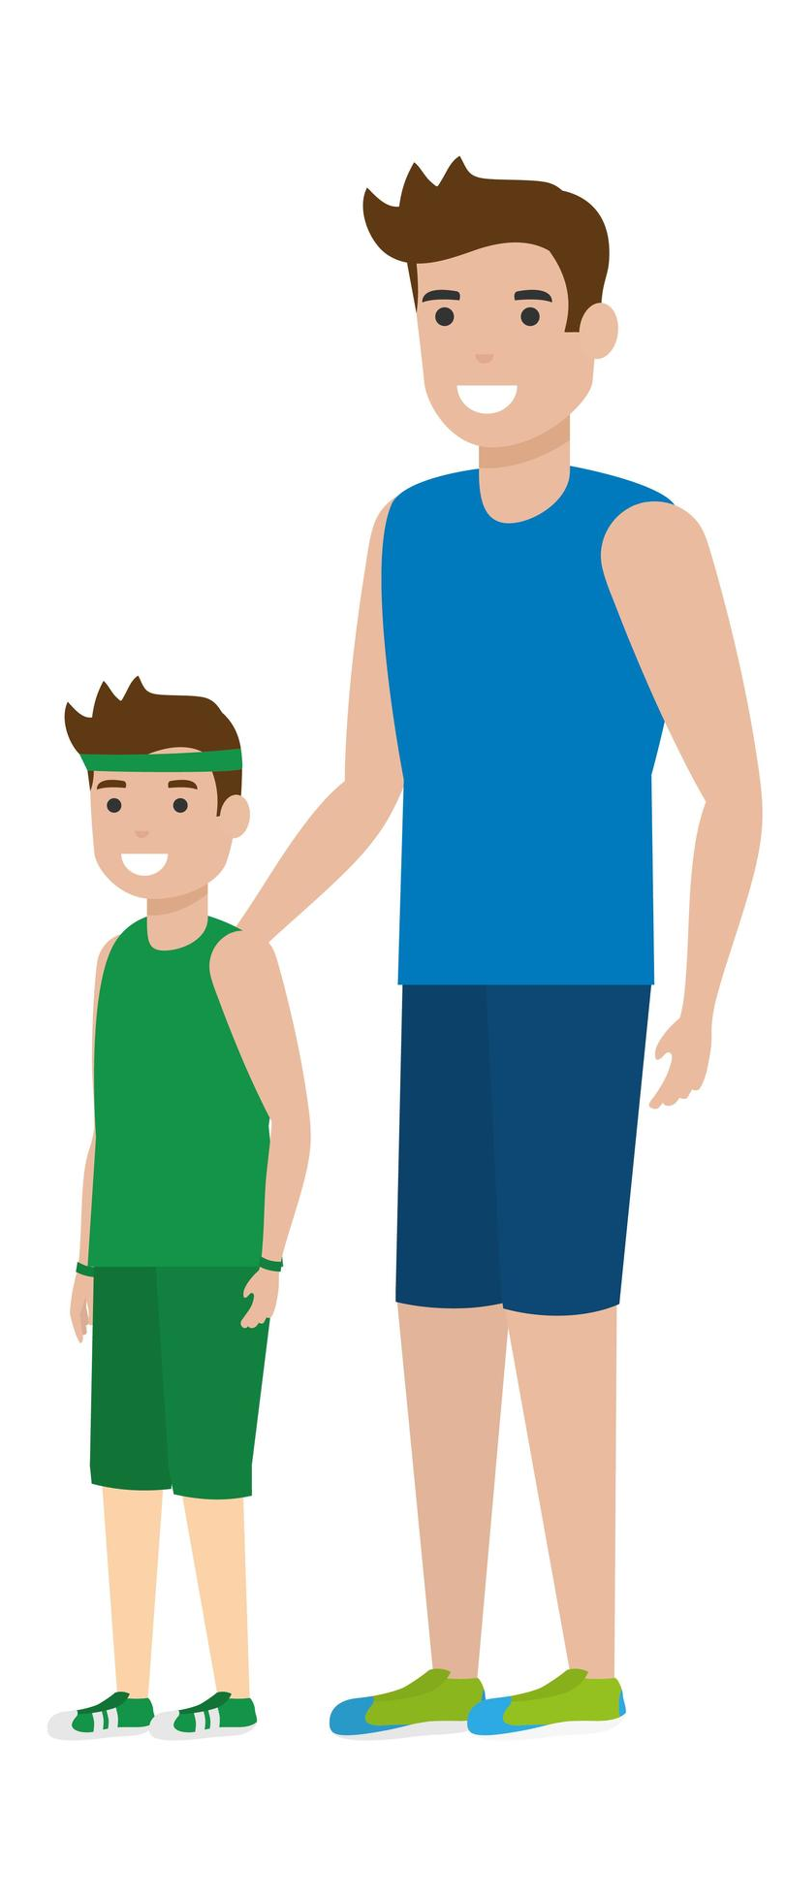
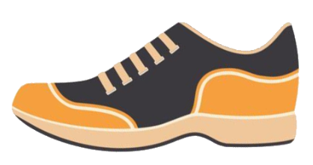
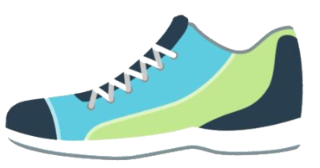
Zusammenhänge erkennen (Regression)
Street Vectors by Vecteezy
Father Vectors by Vecteezy
Notes:
Maschinen können auch Zusammenhänge zwischen mehreren Eigenschaften erlernen, bspw. zwischen der Schuhgröße und der Körpergröße eines Menschen.
Bildquellen:
https://www.vecteezy.com/vector-art/1869726-isolated-family-members-vector-design
https://www.vecteezy.com/vector-art/6850738-set-of-men-s-shoes-flat-style-design
20

Slide 21
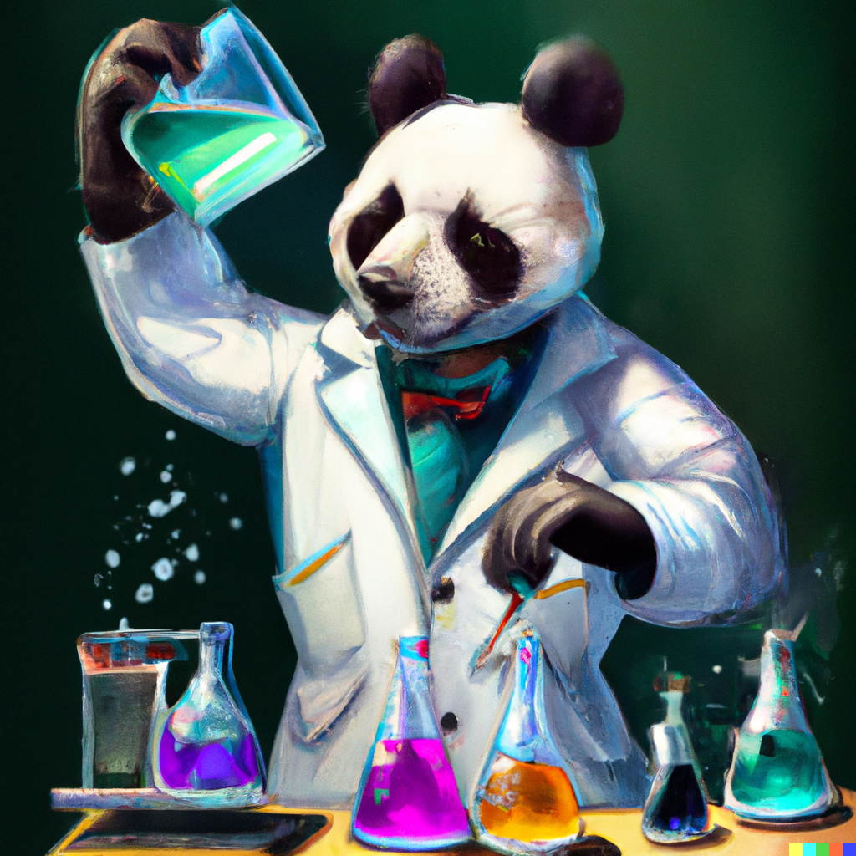
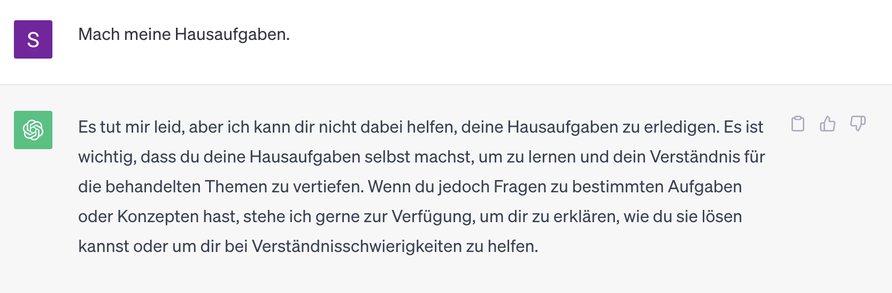
Medien generieren
DALL-E 2. Ergebnis zu „panda scientist mixing sparkling chemicals, digital art“. AI-generiertes Bild. Open AI, 20.09.2023
Notes:
21

Slide 22
Heutiges Thema:
Klassifikation

Slide 23
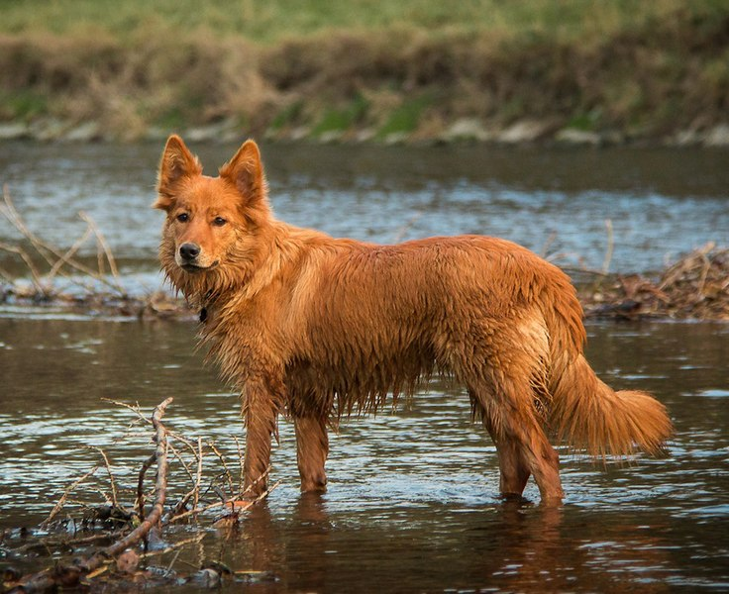
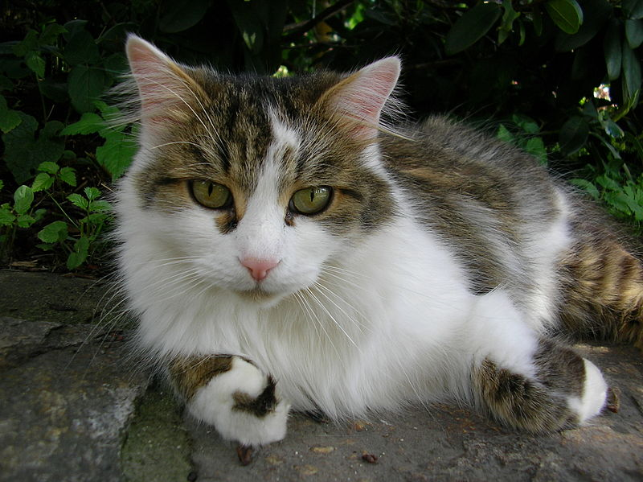
Funktionsweise der Klassifikation
C voehr - File:Harzer Fuchs Hündin.jpg Altdeutscher Hütehund CC BY-SA 4.0 Hauskatze https://de.wikipedia.org/wiki/Datei:Hauskatze_langhaar.jpg
Notes:
Woran unterscheidet man Hund und Katze?
Wiederholung: Unter Klassifikation versteht man die Einordnung von Objekten in festgelegte Kategorien (Klassen).
Genau wie Menschen nutzen Maschinen bestimmte Merkmale (sogenannte Features) um die Objekte einzuordnen.
Bei manchen ML-Verfahren sind die Features exakt vorgegeben. Bei anderen erlernen die Maschinen selber, worauf sie achten müssen, um die richtige Entscheidung zu treffen.

Slide 24
Funktionsweise von Machine Learning
Augen
Hund
Ohren
Training
Katze
Maul
Trainingsdaten
Modell
C voehr - File:Harzer Fuchs Hündin.jpg Altdeutscher Hütehund CC BY-SA 4.0 Hauskatze https://de.wikipedia.org/wiki/Datei:Hauskatze_langhaar.jpg
Notes:
Beim Machine Learning wird anhand von vielen Trainingsdaten ein sogenanntes Modell – ein Abbild eines realen Prozesses – erstellt. Im dargestellten Fall handelt es sich um einen Klassifikationsprozess bei dem anhand von Merkmalen (Augen, Ohren, Maul) entschieden werden soll, ob es also eine Katze ist oder ein Affe.

Slide 25
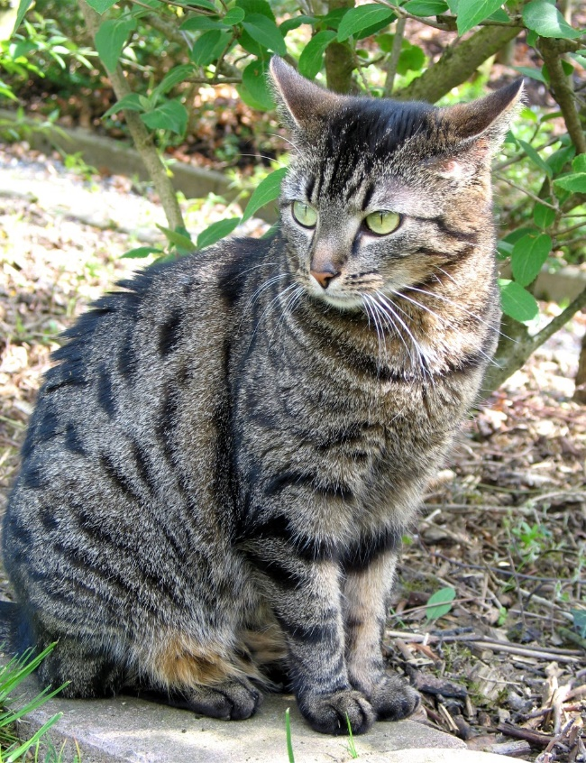
Funktionsweise von Machine Learning
Augen
Katze
Ohren
Test
Hund
Ergebnis
Klasse: Katze
Maul
Modell
Nicolai Schäfer - CC BY-SA 2.0 de
Notes:
Sobald das Modell trainiert wurde, kann man es anhand neuer Daten testen und schauen wie gut es funktioniert. Klassifiziert es alle Tiere richtig oder wird ein Hund fälschlicher Weise als Katze eingestuft?

Slide 26
Übung „Formen“ in Machine Learning for Kids
Notes:
Teamer*in präsentiert die nächste Aufgabe zur Klassifikation von Kleidungsstücken (siehe Dokument „Tabellarischer Ablauf“)

Slide 27
Übung „Tiere“ in Machine Learning for Kids
Notes:
Teamer*in präsentiert die nächste Aufgabe zur Klassifikation von Kleidungsstücken (siehe Dokument „Tabellarischer Ablauf“)

Slide 28
Diskussion
Notes:
Die Teamer*in startet eine Diskussion zu den Erkenntnissen aus dem letzten Modell.
Wie verhält sich das Modell? Welche Probleme wurden erkannt?
Wenn Verzerrungen erkannt wurden, welche Ursachen könnten diese haben? Wie kann man die Verzerrungen korrigieren?
Was bedeuten derartige Verzerrungen auf gesellschaftlicher Ebene?
Problematische Fälle, die auffallen könnten:
- Polo-Shirts
- hochgekrempelte oder kurzärmlige Hemden
- Longsleeves

Slide 29
Was bedeutet „ein Modell für Künstliche Intelligenz trainieren?“
Notes:
Diskussion mit den Workshopteilnehmenden
Welche Anwendungen sind bekannt?
Beispiele sammeln und danach die Beispiele der Folien aufführen.
Mögliche Beispiele sind:
- Chat Bots (ChatGPT, Bing, Google Bard, etc.)
- Bild Generatoren (Midjourney, Dalle E, Stable Diffusion, Adobe Firefly)
- Autonomes Fahren
- Bilderkennung / Klassifizierung (z.B Gesichtserkennung, Erkennen von Krankheiten, etc.)
- Vorhersagen (Wetter, Aktienmarkt, Verkehrsaufkommen, etc.)
- Empfehlungen (Musik, Filme, Produkte, Social Media Inhalte etc.)

Slide 30
Hat Deine KI gut funktioniert? Warum könnte sie manchmal nicht funktioniert haben?
Notes:
Diskussion mit den Workshopteilnehmenden
Welche Anwendungen sind bekannt?
Beispiele sammeln und danach die Beispiele der Folien aufführen.
Mögliche Beispiele sind:
- Chat Bots (ChatGPT, Bing, Google Bard, etc.)
- Bild Generatoren (Midjourney, Dalle E, Stable Diffusion, Adobe Firefly)
- Autonomes Fahren
- Bilderkennung / Klassifizierung (z.B Gesichtserkennung, Erkennen von Krankheiten, etc.)
- Vorhersagen (Wetter, Aktienmarkt, Verkehrsaufkommen, etc.)
- Empfehlungen (Musik, Filme, Produkte, Social Media Inhalte etc.)

Slide 31
Welche Rolle spielen die Trainingsdaten bei KI Systemen? Worauf sollten Entwickler_innen in Bezug auf die Daten achten?
Notes:
Diskussion mit den Workshopteilnehmenden
Welche Anwendungen sind bekannt?
Beispiele sammeln und danach die Beispiele der Folien aufführen.
Mögliche Beispiele sind:
- Chat Bots (ChatGPT, Bing, Google Bard, etc.)
- Bild Generatoren (Midjourney, Dalle E, Stable Diffusion, Adobe Firefly)
- Autonomes Fahren
- Bilderkennung / Klassifizierung (z.B Gesichtserkennung, Erkennen von Krankheiten, etc.)
- Vorhersagen (Wetter, Aktienmarkt, Verkehrsaufkommen, etc.)
- Empfehlungen (Musik, Filme, Produkte, Social Media Inhalte etc.)

Slide 32
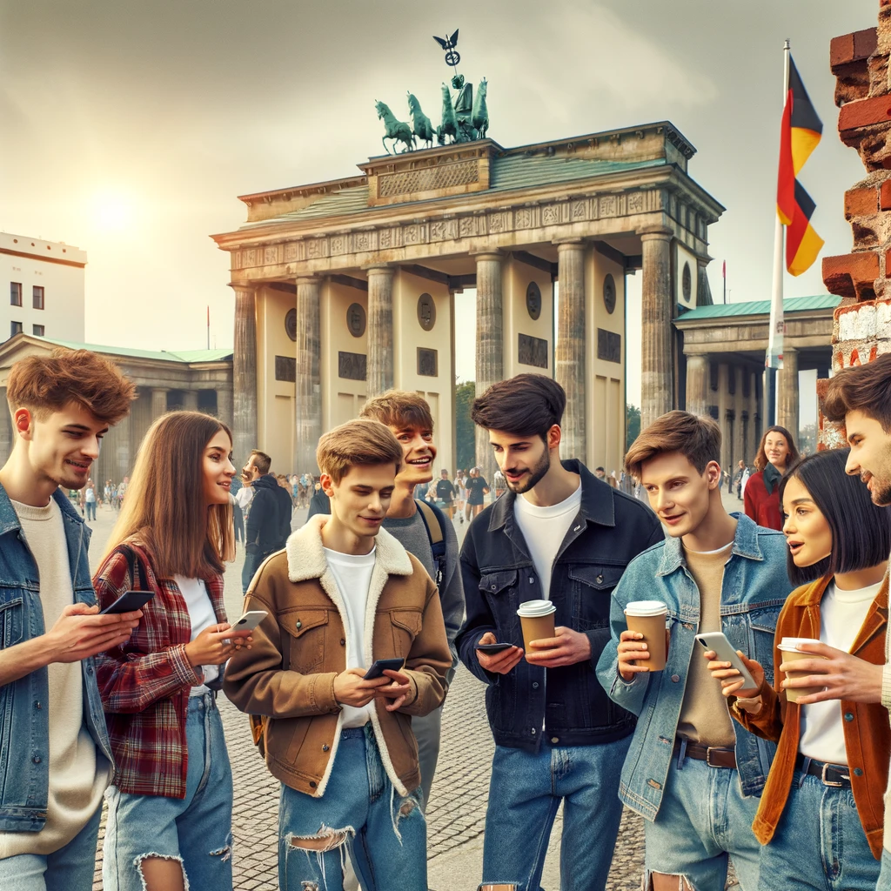
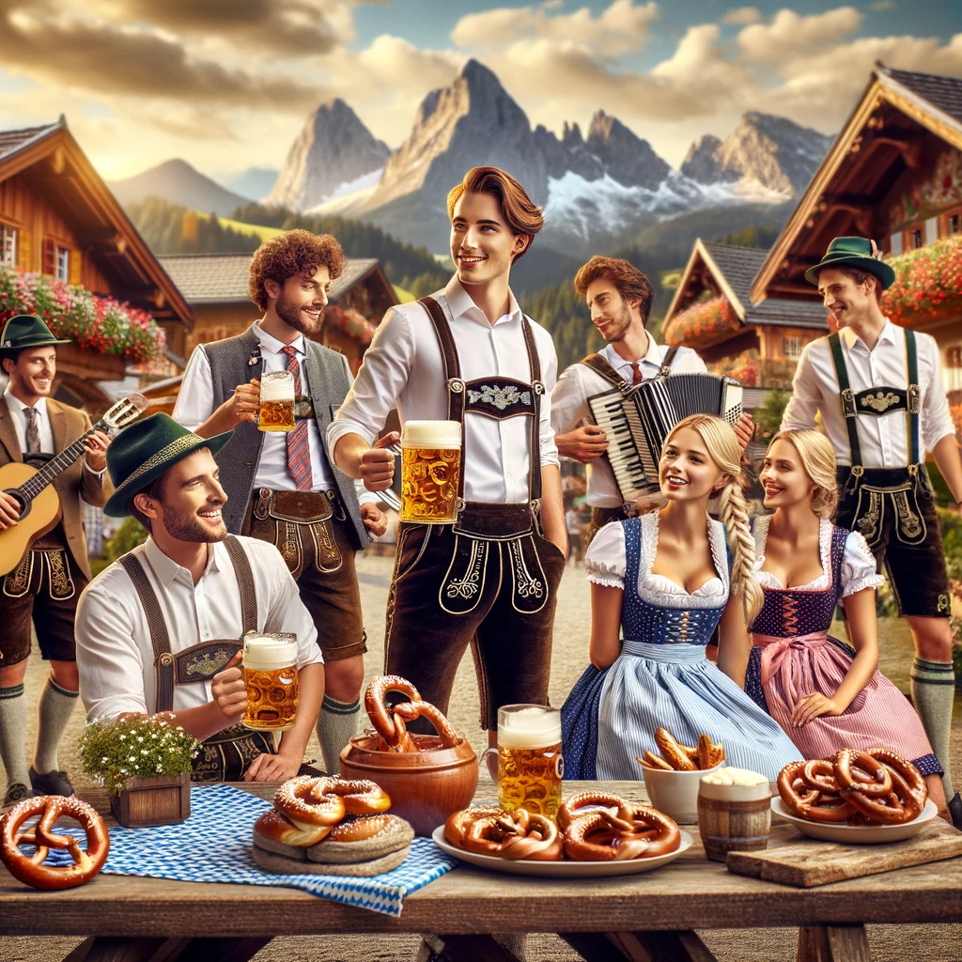
Erstelle ein Bild von …
Erstelle ein Bild von einer Hamburger Grundschulklasse!
… Berliner Auszubildenen!
… bayerischen Auszubildenen!

Slide 33


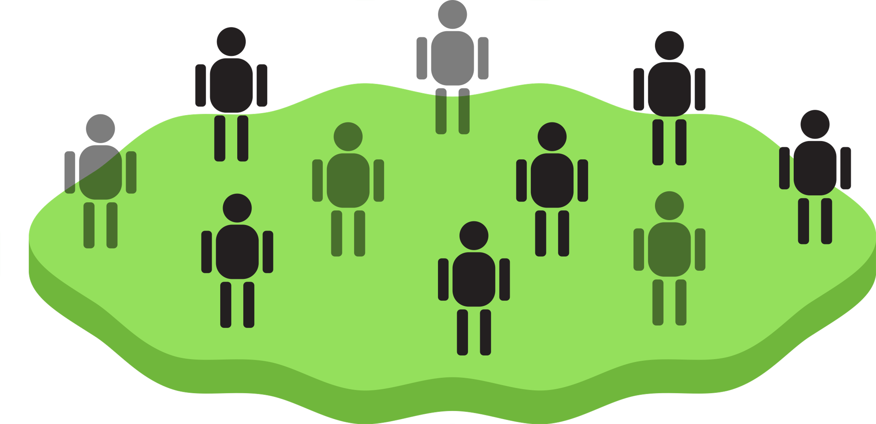


Vorurteile bei der Datenerzeugung
Realität
Stichprobe
Datensatz
Trainings-daten
Repräsenta-tions-Bias
Mess-Bias
Historischer
Bias
Testdaten
Grafik basierend auf Suresh, Harini; Guttag, John (2021): A Framework for Understanding Sources of Harm throughout the Machine Learning Life Cycle.
Notes:
Bildquellen (Attribution nicht notwendig):
https://pixabay.com/vectors/rocket-space-earth-launch-7774875/
https://pixabay.com/vectors/database-icon-mobile-technology-2389207/
https://pixabay.com/vectors/covid-19-epidemic-locked-down-5310346/

Slide 34

Vorurteile bei der Erstellung & Nutzung von Modellen
Datensatz
Algorith-mischer Bias
Modell
Nutzung
Trainings-daten
Einsatz-Bias
Evaluations-Bias
Aggregations-Bias
Feedback-schleife
Testdaten
Grafik basierend auf Suresh, Harini; Guttag, John (2021): A Framework for Understanding Sources of Harm throughout the Machine Learning Life Cycle.
Notes:
Bildquellen (Attribution nicht notwendig):
https://pixabay.com/vectors/rocket-space-earth-launch-7774875/
https://pixabay.com/vectors/database-icon-mobile-technology-2389207/
https://pixabay.com/vectors/contact-friend-icon-pawn-person-1293388/

Slide 35
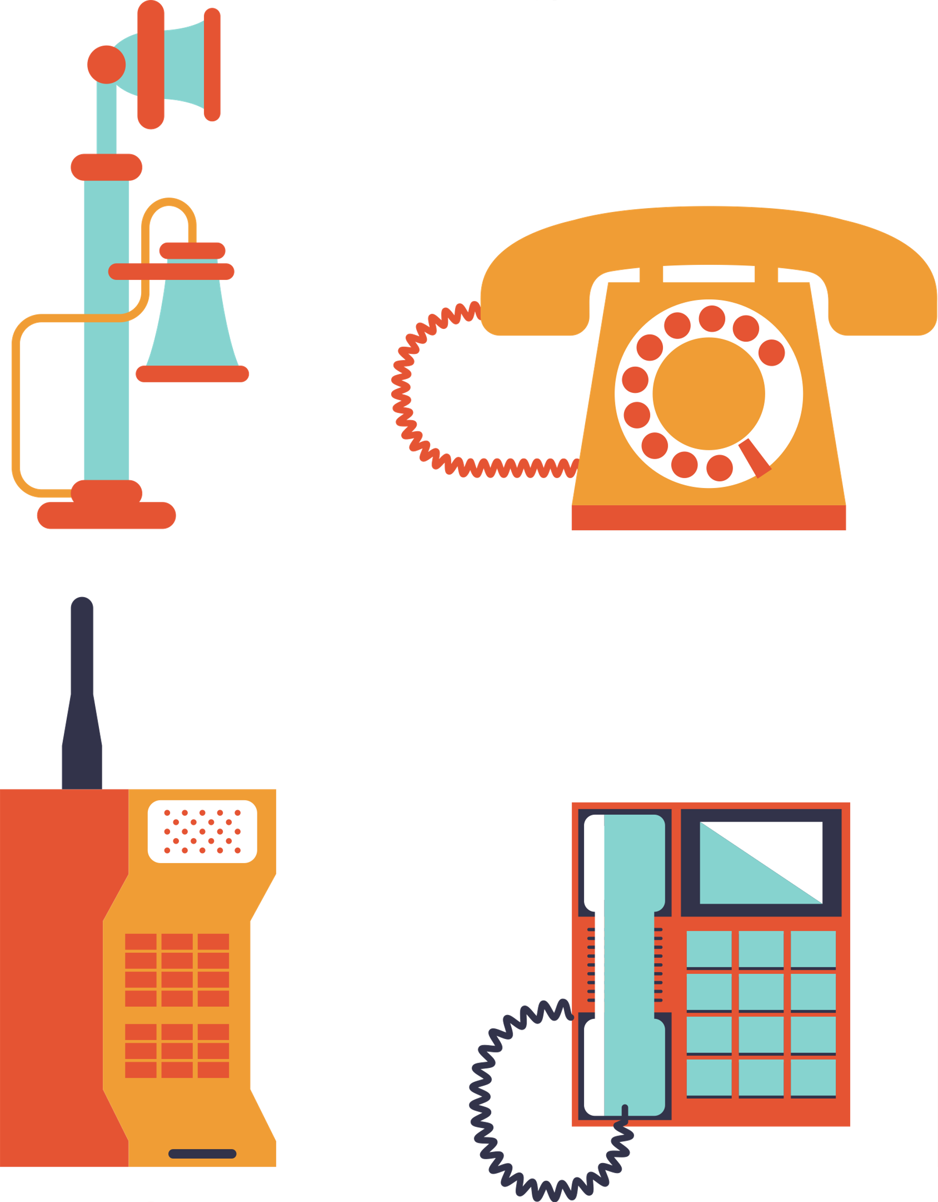
Beispiel: Historischer Bias
Old Phone Vectors by Vecteezy
Datensatz zur Telefonklassifikation
Notes:
Die Welt dreht sich weiter! Wenn Machine-Learning-Modelle auf alten Daten beruhen, leidet ihre Genauigkeit in der heutigen Realität.
Besonders bei technischen Geräten wie Telefonen kann sich in wenigen Jahren schon viel verändern!
Bildquellen:
https://pixabay.com/vectors/rocket-space-earth-launch-7774875/
https://www.vecteezy.com/vector-art/628992-phone-vector-illustration

Slide 36
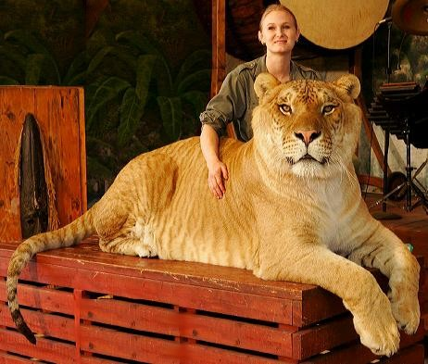
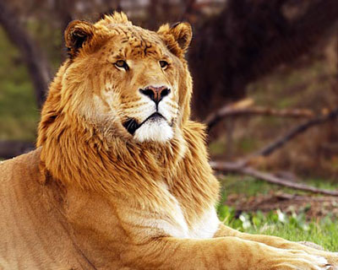
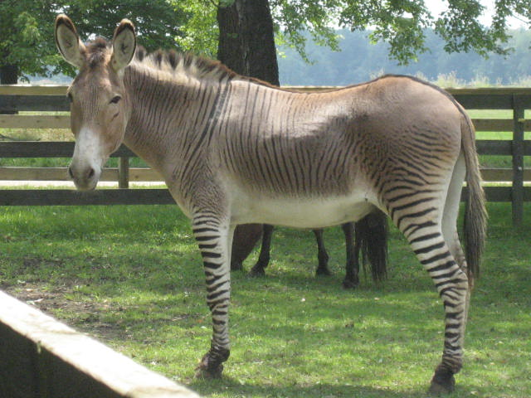
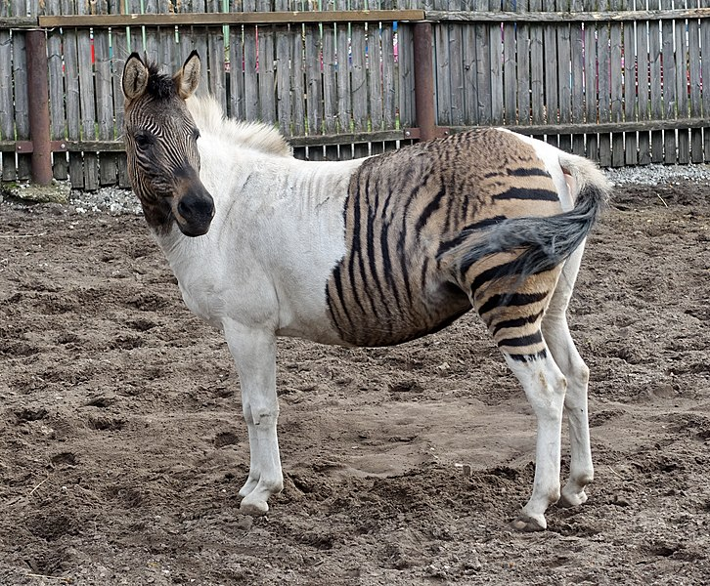
Beispiel: Repräsentations-Bias
A zonkey by Ruth boraggina under CC-BY-2.0
Zorse Eclyse, Safariland Stukenbrock by Fährtenleser under CC BY-SA 4.0
Liger Jungle Island by Maxitup16 under CC BY-SA 3.0
Aliger by The cloudless sky under CC BY-SA 3.0
Notes:
Repräsentations-Biases treten bei der Wahl der Stichgruppe auf. Repräsentiert die Stichprobe wirklich die Realität?
Enthält die Stichprobe auch seltene Klassen?
Werden seltene Klassen wie Liger und Zesel nicht betrachtet, werden sie später wohlmöglich fälschlicher Weise als Löwe, Tiger, Zebra oder Esel klassifiziert, da sie Eigenschaften haben, die auch bei den anderen Tieren zu finden sind, wie z.B. Streifen, Mähne und Farbe.

Slide 37
Finale Diskussion und Erfahrungsaustausch

